Slide 1
Chapitre 5 : Statistiques
Seconde 11
Mme FELT

Slide 2
I – Vocabulaire
La population désigne l’ensemble sur lequel porte l’étude statistique.
Un individu est un élément de cette population.
L’ensemble des données recueillies s’appelle la série statistique.
La série statistique énumère des propriétés des individus de la population, appelés caractères.
Un caractère peut être quantitatif ou qualitatif.
Un caractère quantitatif peut être discret ou continu.

Slide 3
I – Vocabulaire
Dans une série statistique :
L’effectif d’une valeur est le nombre d’individus ayant cette valeur.
La fréquence d’une valeur est le quotient de l’effectif de la valeur par l’effectif total : c’est un nombre compris entre 0 et 1
Les effectifs cumulés croissants donnent les effectifs des valeurs inférieures à chaque valeur du caractère.
Les fréquences cumulées croissantes donnent la somme des fréquences des valeurs inférieures à chaque valeur du caractère.

Slide 4
II – Caractéristiques de position
1. Moyenne
Définition :
La moyenne d’une série statistique est la somme des valeurs de la série multipliée par les effectifs, divisée par l’effectif total.
On peut aussi la définir comme étant la somme des valeurs de la série multipliée par les fréquences.
On la note $\overline{x}$, et on lit « $x$ barre ».
$$\overline{x}=\frac{effectif 1 ×valeur 1+effectif 2×valeur 2+…}{effectif total}$$
$$\overline{x}=fréquence 1 ×valeur 1+fréquence 2 ×valeur 2+…$$

Slide 5
II – Caractéristiques de position
Exemple 1 :
Calculer la moyenne du nombre de frères et sœurs des élèves de 2nde 11.
Nombre de frères et sœurs | 0 | 1 | 2 | 3 | 4
Effectif | 2 | 12 | 5 | 6 | 2
$$\overline{x}=\frac{2 ×0+12×1+5×2+6×3+2×4}{27}=\frac{48}{27}≈1,8$$

Slide 6
Exemple 2 :
Calculer la moyenne du temps que les élèves de 2nde 11 consacrent aux loisirs chaque jour.
Temps consacré aux loisirs | [0;1[ | [1;2[ | [2;3[ | [3;4[ | [4;5[ | [5;10]
Effectif | 0 | 5 | 10 | 4 | 5 | 3
Ici, le caractère quantitatif est continu. Il faut donc calculer le centre de chaque classe :
$$centre de classe=\frac{début+fin}{2}$$

Slide 7
Temps consacré aux loisirs | [0;1[ | [1;2[ | [2;3[ | [3;4[ | [4;5[ | [5;10]
Centre de classe | 0,5 | 1,5 | 2,5 | 3,5 | 4,5 | 7,5
Effectif | 0 | 5 | 10 | 4 | 5 | 3
La moyenne est donc :
$$\overline{x}=\frac{0 ×0,5+5×1,5+10×2,5+4×3,5+5×4,5+3×7,5}{27}=\frac{91,5}{27}≈3,4$$

Slide 8
Exemple 3 :
Déterminer le milieu d’un segment :
$$a$$
$$b$$
$$\overline{x}=\frac{a+b}{2}$$

Slide 9
Exercices
Calculer la moyenne de chaque série :

Slide 10
II – Caractéristiques de position
2. Médiane et quartiles
Définitions :
Dans le tableau des fréquences cumulées croissantes :
la médiane M est la première valeur de la série pour laquelle la fréquence cumulée croissante 0,50 est atteinte ou dépassée.
le premier quartile Q1 est la première valeur de la série pour laquelle la fréquence cumulée croissante 0,25 est atteinte ou dépassée.
le troisième quartile Q3 est la première valeur de la série pour laquelle la fréquence cumulée croissante 0,75 est atteinte ou dépassée.

Slide 11
II – Caractéristiques de position
Exemple :
Voici le tableau des fréquences cumulées croissantes du nombre de frères et sœurs des élèves de 2nde11 :
Nombre de frères et sœurs | 0 | 1 | 2 | 3 | 4
Effectif | 2 | 12 | 5 | 6 | 2
Fréquences | 0,07 | 0,45 | 0,19 | 0,22 | 0,07
FCC | 0,07 | 0,52 | 0,71 | 0,93 | 1
Déterminer la médiane, le premier et le troisième quartile de la série.

Slide 12
II – Caractéristiques de position
Remarque :
La médiane correspond donc au deuxième quartile Q2.

Slide 13
II – Caractéristiques de position
3. Courbe des fréquences cumulées croissantes
Méthode :
Temps consacré aux loisirs | [0;1[ | [1;2[ | [2;3[ | [3;4[ | [4;5[ | [5;10]
Effectif | 0 | 5 | 10 | 4 | 5 | 3
Fréquence | 0 | 0,19 | 0,37 | 0,14 | 0,19 | 0,11
FCC | 0 | 0,19 | 0,56 | 0,70 | 0,89 | 1

Slide 14
Temps consacré aux loisirs | [0;1[ | [1;2[ | [2;3[ | [3;4[ | [4;5[ | [5;10]
Effectif | 0 | 5 | 10 | 4 | 5 | 3
Fréquence | 0 | 0,19 | 0,37 | 0,14 | 0,19 | 0,11
FCC | 0 | 0,19 | 0,56 | 0,70 | 0,89 | 1
Sur un papier millimétré on construit les points qui ont pour abscisse la valeur de fin de classe et pour ordonnée la FCC.
Par exemple (1 ; 0), (2 ; 0,19), …
Pour trouver la médiane, on cherche l’antécédent de 0,5.
Pour trouver Q1, on cherche l’antécédent de 0,25.
Pour trouver Q3, on cherche l’antécédent de 0,75.

Slide 15
III – Caractéristiques de dispersion
1. Etendue
Définition :
L’étendue d’une série statistique est la différence entre la plus grande valeur du caractère et la plus petite.
Exemples :
Quelle est l’étendue de la série statistique du nombre de frères et sœurs des élèves de 2nde 11 ?
Quelle est l’étendue de la série statistique du temps que les élèves de 2nde 11 consacrent aux loisirs ?

Slide 16
III – Caractéristiques de dispersion
2. Intervalle interquartile
Définitions :
L’intervalle interquartile est l’intervalle [Q1;Q3]. Il contient au moins 50% des valeurs de la série.
L’écart interquartile est la longueur de l’intervalle interquartile Q3-Q1.
Exemples :
Quel est l’intervalle interquartile de la série statistique du nombre de frères et sœurs des élèves de 2nde 11 ?
Quel est l’écart interquartile ?

Slide 17
Résumé
Valeur du caractère
25%
25%
25%
25%
Valeur minimale
$$Q_{1}$$
$$Q_{3}$$
Valeur maximale
Médiane
Écart interquartile
Étendue

Slide 18
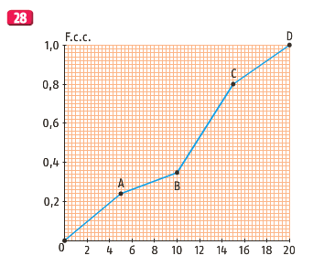
Exercice 28 p 258

Slide 19
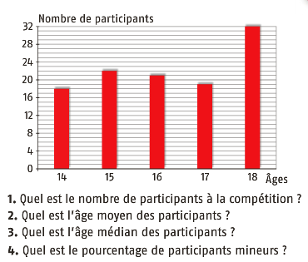
Exercice 16 p 257

Slide 20
Exercice 20 p 257
Construire l’histogramme de cette série.

Slide 21
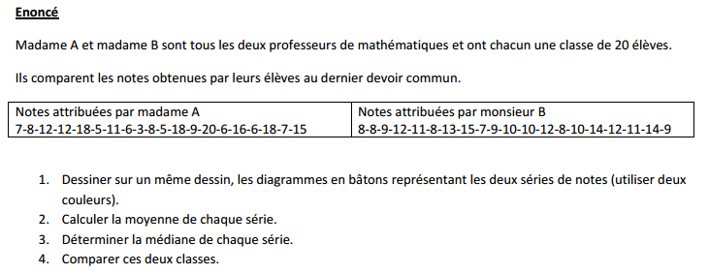
Exercice

Slide 22
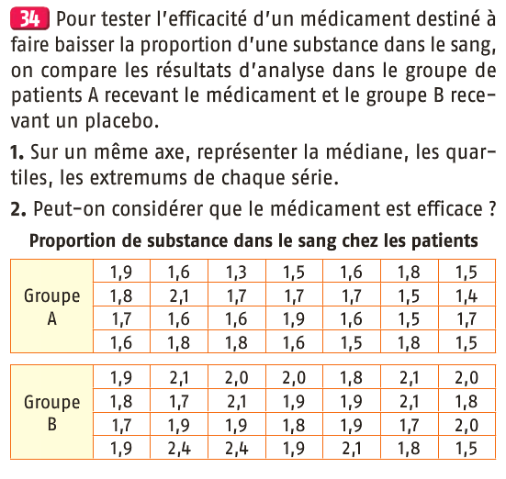
Exercice 34 p 259

